Slide 1




LOGO
UNIV/POLTEK
DIGITAL TALENT SCHOLARSHIP
2019
digitalent.kominfo.go.id

Slide 2
Sesi 15 ETL (Extract-Transform-Load)
Big Data Analytics

Slide 3
Daftar Isi
Pengenalan ETL
Bagan Alir ETL
Kualitas Data
Extraction
Transformation
Metode logical extraction
Load

Slide 4
Pengenalan ETL (1)
Sistem Extract-Transform-Load (ETL) adalah dasar dari pengolahan data khususnya Big Data.
Sebuah sistem ETL yang baik akan mengekstrak data dari sumber, memberlakukan konsistensi standard dan kualitas data serta adaptif untuk menyesuaikan format data.
Menyampaikan data dalam bentuk presentation-ready sehingga pengembang aplikasi dapat membuat aplikasi dan pengguna akhir dapat mengambil keputusan.

Slide 5
Pengenalan ETL (2)
Membangun system ETL adalah aktifitas di belakang layer yang tidak terlihat oleh pengguna akhir, menggunakan 70% sumber daya yang dibutuhkan untuk implementasi dan pemeliharaan Big Data.
Sistem ETL terdiri dari:
Menghapus kesalahan dan mengkoreksi data yang hilang.
Menyediakan kepercayaan data yang terukur dan terdokumentasi.
Menangkap alur transaksi data untuk pengamanan.
Penyesuaian data yang berasal dari berbagai sumber data.
Struktur data yang bisa digunakan oleh aplikasi atau pengguna akhir.

Slide 6
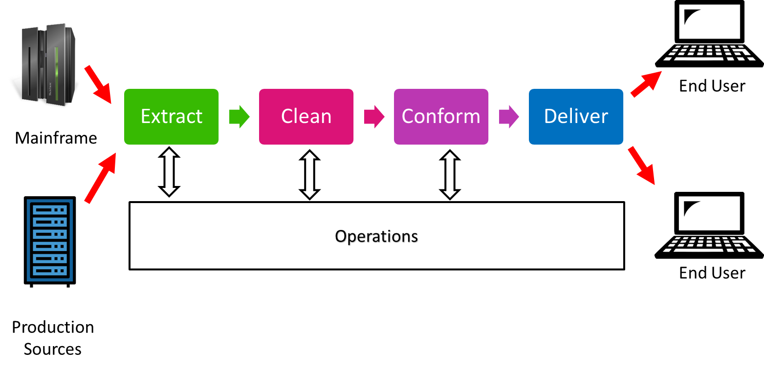
Bagan Alir ETL (1)

Slide 7
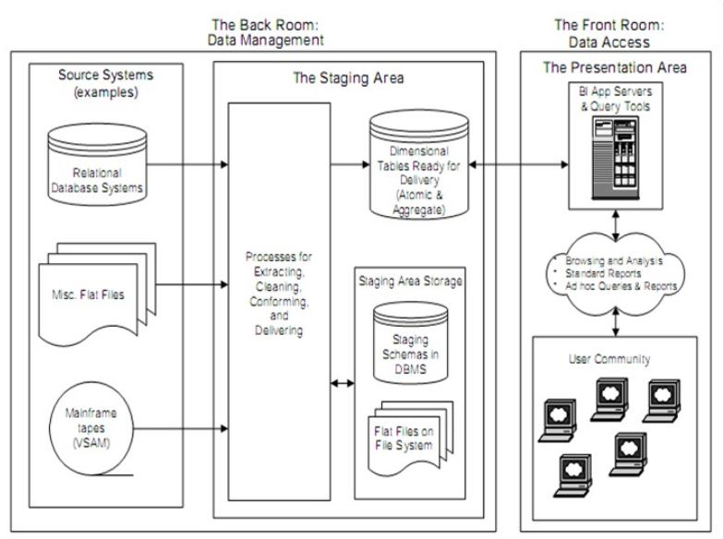
Bagan Alir ETL (2)

Slide 8
Kualitas Data (1)
Penerapan system ETL adalah untuk mendapatkan data dengan kualitas yang baik.
Kualitas data dipengaruhi oleh:
Heteroginitas sumber data.
Perbedaan Teknologi
Perbedaan Platform
Data dengan ukuran yang besar yang dihasilkan setiap hari oleh suatu sumber data.
Permasalahan yang dialami oleh suatu sumber data.

Slide 9
Kualitas Data (2)
Permasalahan yang dialami:
Duplikasi data
Inkonsistensi data
Data ambigu
Data yang tidak lengkap
Sehingga, dibutuhkan sistem ekstraksi dan pembersihan data untuk menghasilkan kualitas data yang baik.

Slide 10
Kualitas Data (3)
Kualitas data yang baik merupakan asset yang sangat berharga. Sementara kualitas data yang buruk dapat membahayakan kredibilitas dan akurasi hasil pengolahan data.
Kualitas data adalah sebuah persepsi atau penilaian kelayakan data untuk melayani tujuannya dalam konteks tertentu.

Slide 11
Kualitas Data (4)
Parameter kualitas data:
Correctness/Accuracy: sejauh mana data dapat menggambarkan secara benar sebuah entitas nyata.
Consistency: Data memberikan satu versi kebenaran walau diperlakukan dalam kondisi yang berbeda.
Completeness: Sejauh mana atribut yang diinginkan bisa disediakan oleh data tersebut.
Timeliness: Ketepatan waktu dari kedatangan suatu data.
Metadata: Informasi mengenai data itu sendiri.

Slide 12
Extraction (1)
Seperti yang ditunjukkan pada bagan alir, tahap pertama dari system ETL adalah Extraction (ekstraksi)
Prinsip-prinsip dasar pada ekstraksi data adalah:
Volume data yang diambil berukuran besar.
Proses ekstraksi dilakukan secepat mungkin.
Proses ekstraksi dilakukan sebisa mungkin menjadi kecil.
Diharapkan, perubahan di sumber data seminimal mungkin.

Slide 13
Extraction (2)
Sebelum melakukan ekstraksi data, diperlukan sebuah peta logika data yang menggambarkan relasi antara feature dari sumber data dan feature data yang akan diolah atau ditampilkan ke pengguna akhir.
Dokumen ini menjadi panduan yang mengikat proses ETL dari awal hingga akhir.

Slide 14
Extraction (3)
Langkah-langkah pembuatan peta logika data:
Memiliki perencanaan yang matang – berlandaskan pada metadata.
Identifikasi kandidat-kandidat sumber data – identifikasi sumber-sumber data yang dibutuhkan dalam pengambilan keputusan.
Analisa sumber data dengan aplikasi data-profiling – Anomali data harus dapat dideteksi dan didokumentasi dengan baik.
Memahami kebutuhan data dan aturan bisnis pada bagian pengguna akhir.
Memahami model data dari tempat penyimpanan data.
Melakukan validasi formula dan proses perhitungan pada data.

Slide 15
Extraction (4)
Komponen-komponen pada peta logika data:
Sumber data
Parameter-parameter sumber data
Parameter-parameter pada keluaran data
Transformasi

Slide 16
Transformation (1)
Transformation data pada system ETL melingkupi aktifitas-aktifitas berikut:
Formatting dan standardisasi.
Mengubah ke angka atau teks tertentu atau format tanggal.
Terjemahkan data ke bentuk yang lain.
Agregasi atau merangkum data pada level yang lebih tinggi.

Slide 17
Transformation (2)
Transformasi data juga melibatkan prinsip-prinsip:
Leakage (kebocoran) terjadi ketika proses ETL mengunduh data secara lengkap dari sumber data, namut pada kenyataannya terdapat beberapa record yang hilang.
Recoverability (pemulihan) berarti bahwa proses ETL harus robust sehingga jika terjadi kegagalan, ini bisa segera dipulihkan tanpa kehilangan atau kerusakan data.

Slide 18
Metode Logical Extraction (1)
Terdapat dua metode logical extraction yaitu:
Full extraction
Incremental extraction

Slide 19
Metode Logical Extraction (2)
Full Extraction:
Pengambilan keseluruhan data dari sumber data.
Ekstrasi ini mereplikasi semua data pada sumber data, sehingga tidak diperlukan proses untuk melacak perubahan pada sumber data sejak ekstraksi sukses terakhir.

Slide 20
Metode Logical Extraction (3)
Incremental Extraction:
Pada titik tertentu dalam waktu, hanya data yang telah berubah sejak terdefinisi dengan baik yang akan diekstraksi.
Dalam kebanyakan kasus, menggunakan metode tertentu untuk menambahkan logika ekstraksi baru ke sumber data.

Slide 21
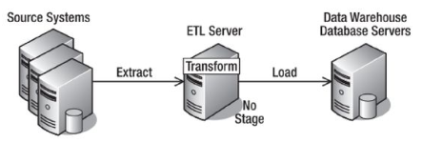
Load (1)
Langkah terakhir dari system ETL adalah Load yang berupa:
Penyimpanan data ke data warehouse
Menampilkan data ke aplikasi atau pengguna akhir.
Arsitektur ETL secara keseluruhan hingga tahap load adalah sebagai berikut:

Slide 22
Pertanyaan?

Slide 23





IKUTI KAMI
digitalent.kominfo
digitalent.kominfo
DTS_kominfo
Digital Talent Scholarship 2019
Pusat Pengembangan Profesi dan Sertifikasi
Badan Penelitian dan Pengembangan SDM
Kementerian Komunikasi dan Informatika
Jl. Medan Merdeka Barat No. 9
(Gd. Belakang Lt. 4 - 5)
Jakarta Pusat, 10110
digitalent.kominfo.go.id

